Slide 1
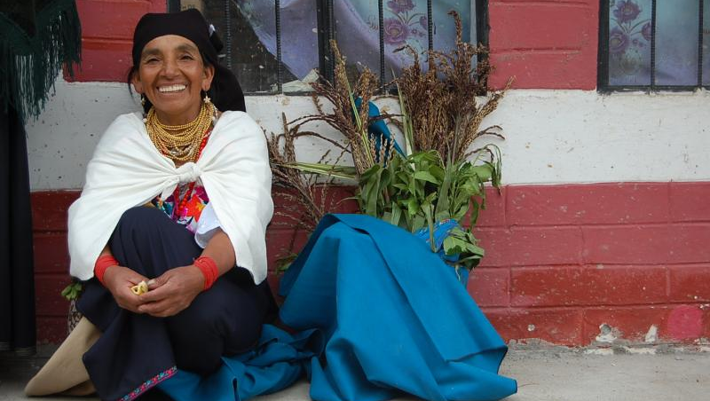
Resumen Anual
Equipo Regional
Sucre, 2017
Notes:
JP

Slide 2
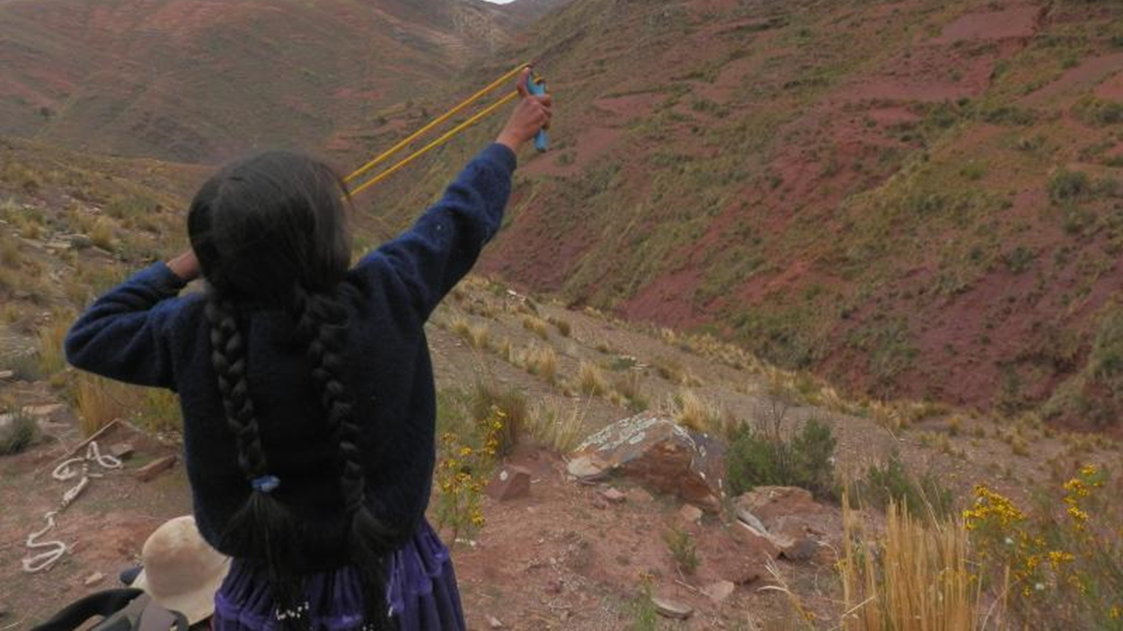
Esquema
Cómo:
Síntesis y variación
Quienes: Instituciones y Redes
Qué: IAE
Lo que hemos hecho
En que estamos pensando
Lo que esperamos esta semana
Notes:
JP

Slide 3

¿Qué es Intensificación Agroecologica (IAE)?
TEORÍA
PRÁCTICA
Notes:
CN: Ya vamos trabajando con este concepto unos años, ha cambiado nuestro entendimiento del concepto? Tenemos un entendimiento comun sobre ellos?

Slide 4
Un estudio realizado en 335 hogares de 44 comunidades en N. Potosí, Bolivia, (2007-2009), mostró que una mejor nutrición infantil y unas mejores prácticas alimenticias en algunos hogares estaban asociados no con la producción total sino con las prácticas agrícolas que sostienen los suelos y que garantizan mayores rendimientos por hectárea en los cultivos: barbechos más largos, mayor diversidad de cultivos y áreas cultivadas más pequeñas. Una explicación coherente con este hallazgo es que prestar mayor atención a mantener una buena calidad de suelos en vez de mayor cantidad libera tiempo y produce mejores alimentos para mejorar las prácticas de alimentación infantil (otra explicación podría ser que algunas familias combinan buenas prácticas de nutrición y de suelos para factores exógenos, no estudiados). No obstante, es interesante que estos resultados se puedan explicar por la tendencia de las prácticas agrícolas correlacionadas con la inseguridad alimentaria en los hogares (por ejemplo, menor aplicación de abonos, mayor área cultivada) a aumentar la mano de obra e impedir una adecuada alimentación y nutrición infantil, al tiempo que aceleran la degradación ambiental, una forma de acoplamiento desadaptativo que puede causar una espiral descendente. Además, Los resultados del estudio son consistentes con la idea de que la seguridad alimentaria está basada en la percepción del riesgo, y cuando en una comunidad hay un retraso generalizado en el crecimiento puede no ser obvio para los padres que hay un problema, al igual que ocurre con la erosión de los suelos cuando el impacto negativo en los rendimientos y en la estabilidad de estos puede no ser percibida inmediatamente para que ello motivara cambios en las prácticas; esto hace que sea difícil tomar acción en aspectos no tan evidentes tanto de la nutrición infantil como de la salud de los suelos. Finalmente, la alineación de una mejor nutrición con tasas más altas de aplicación de abono natural sugiere que sería mejor abonar más. Sin embargo, esto podría provocar una degradación a largo plazo de los pastizales de pastoreo como la fuente última de abono natural. Podría suceder que los alcances positivos para la nutrición y los suelos cultivados fueran subsidiados a expensas de la sostenibilidad en otras escalas.
¿Esto es un resultado IAE para tí? ¿Por que sí o no?
2 minutos leerlo individualmente
3 minutos conversar con una pareja en la mesa
Notes:
CN: Esto te parece un resulado IAE? Por que sí or no? [2 minutos leerlo solos, 5 en mesas conversar]

Slide 5
IAE: enfoque de sistemas
“La IAE busca mejorar la productividad de los sistemas agrícolas integrando a la gestión agrícola los principios ecológicos… “
Suelos
Nutrición
Variabilidad Climatica
Sistema Agricola (planta, parcela, hogar, territorio)
Mercados
Proyecto/ Local
Regional
Plagas & Enfermedades
Sistemas de Semillas

Slide 6
” …Los investigadores y los agricultores colaboran para identificar o desarrollar opciones que se adapten a los contextos de los agricultores, que aborden sus limitaciones y les brinden nuevas oportunidades”
GLOBAL
LOCAL
Principios, mecanismos, marcos, conocimientos
Evidencias, aprendizajes, conocimientos
IAE: sintetizar los aprendizajes locales para informar los principios y generar opciones x contextos
Notes:
CN: En el ejemplo usar la evidencia local para pensar en un mecanismo global and pensar en OxC. ¿Cuántos de ustedes creen de la mayoría de la CdP están practicando algo asi, lo que vemos en esta diagrama?

Slide 7
IAE: Transición de sistema
Sistemas de producción con uso
intensivos de insumos externos
Sistemas tradicionales agricolas
Sistemas agricolas
ecologicamente intensivos
Degradado, sistemas
de bajo insumos
Gliessman, IAASTD, Nelson
Notes:
CN: hay la idea de movimiento en intensificación, en los Andes no es tan linear ni exclusive como este diagrama. Volviendo al ejemplo, los que tienen mas tierra pero peor suelo y nutricion puede estar en el espacio de degradacion, mientras los con Buena nutricion y suelos, puede estar en lo de IAE, pero tal vez falta ingresos? No se aplica para los Andes, ingresos fuera de la finca.

Slide 8
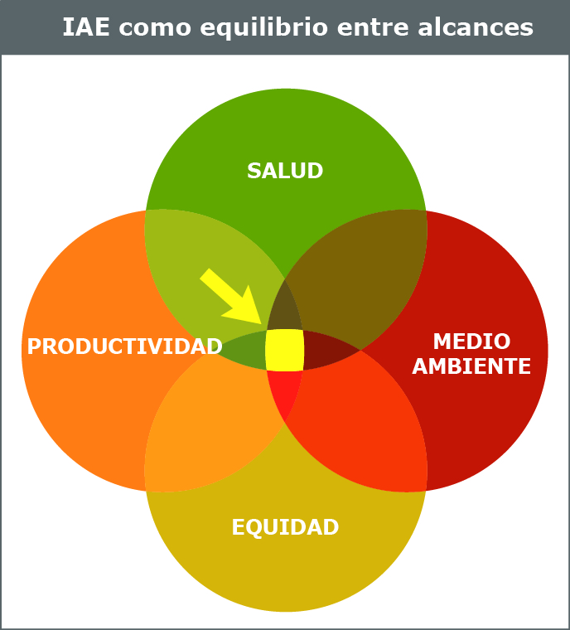
Notes:
CN: Esta tiene mas sentido para mi, continuamente optimizando el centro, volviendo a nuestro ejemplo,

Slide 9
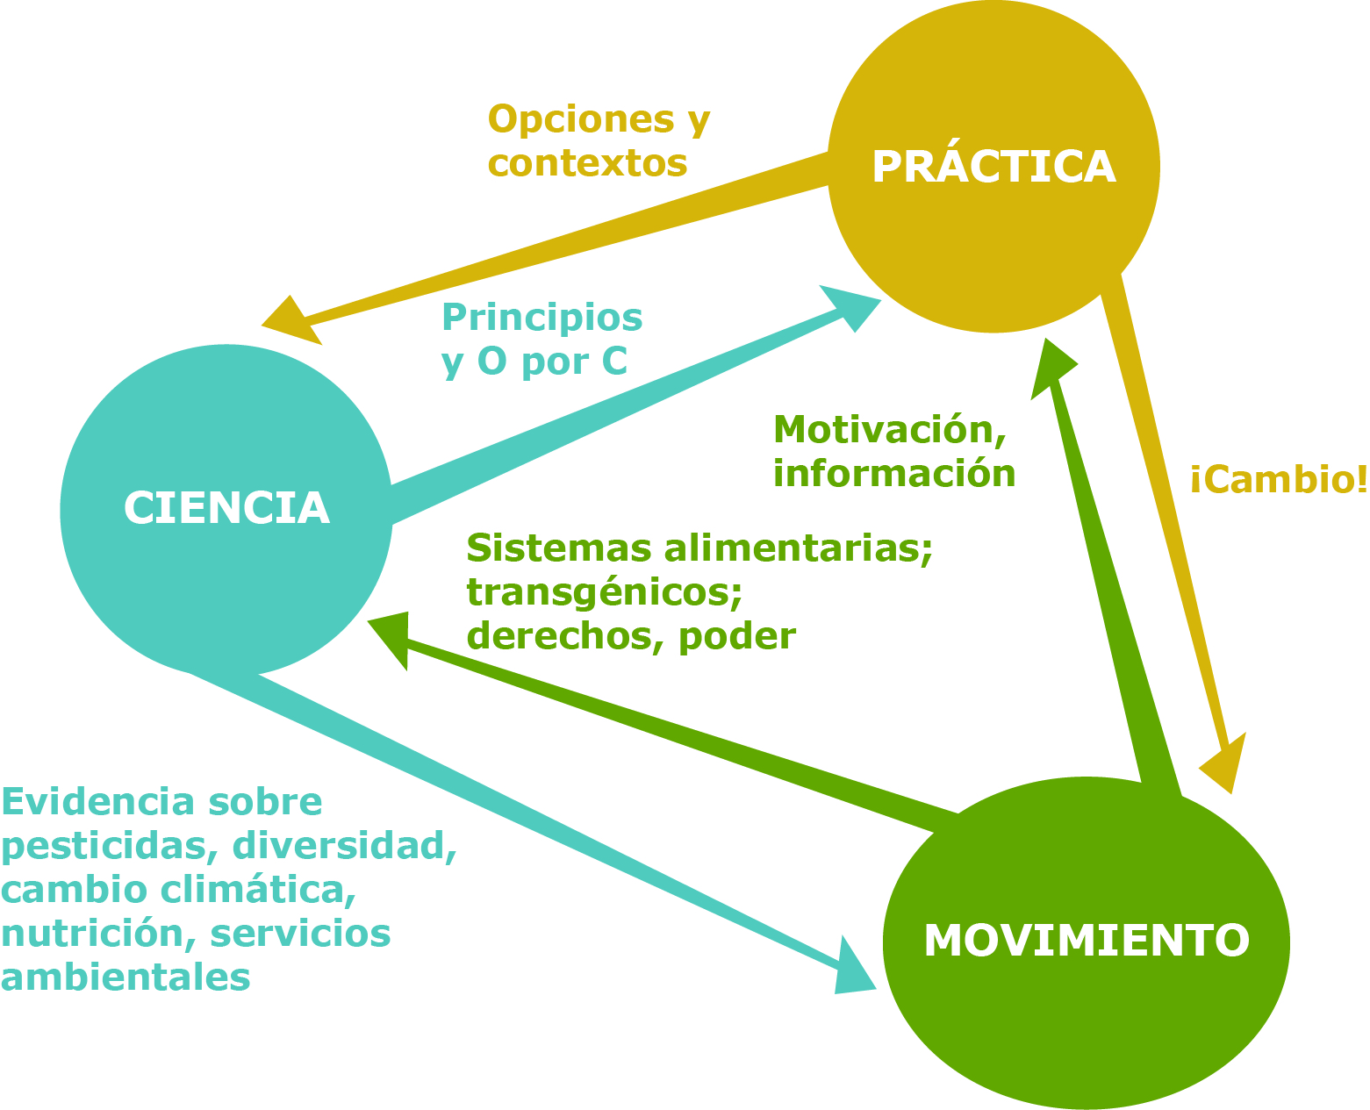
Notes:
GAFF

Slide 10
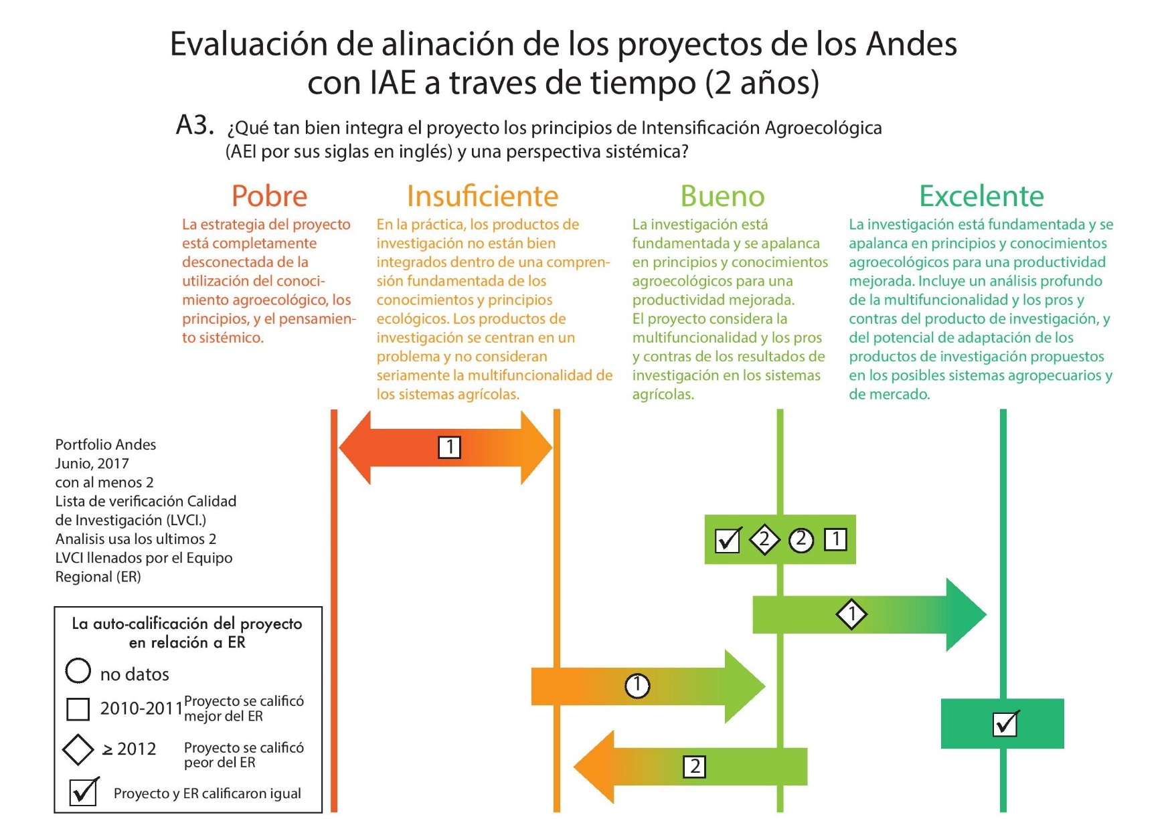
Notes:
CN: Que nos dice este grafico? (2 minutos solos, 5 minutos en grupo). ¿Necesitamos mas especificdad en que son estos principios?

Slide 11
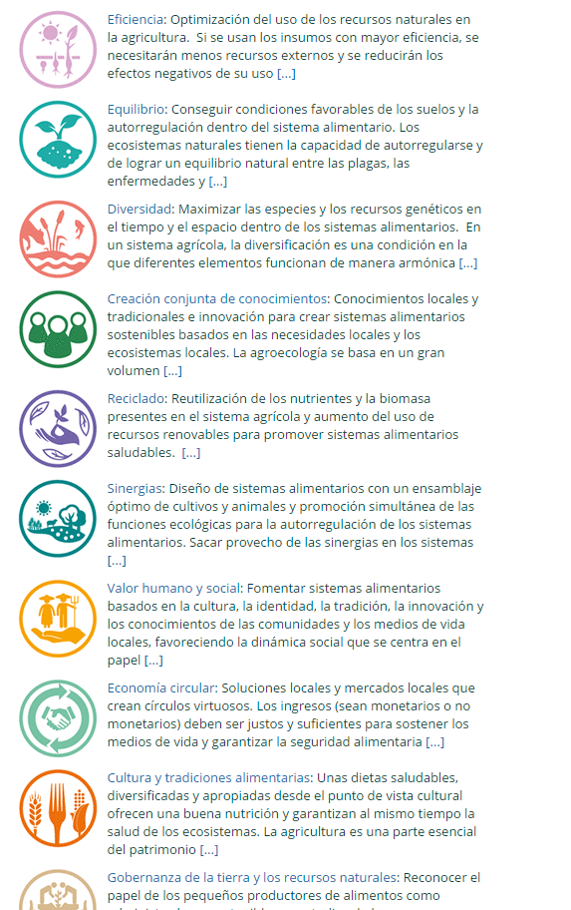
¿Cuales serían los principios de IAE? ¿Los mismos de AE?
¿Puede un proyecto incluir todos estos elementos, pero aun así no contrubuir a evidencia y aprendizajes IAE?
Notes:
CN -> CB: Que es AEI: esto es una esquema de FAO que estamos mirando, si estan interesados en seguir conversando sobre estos principios y esta pregunta, por favor en open space on Ernesto, quien es un expert en AE, trabaja con Gliessman etc.

Slide 12
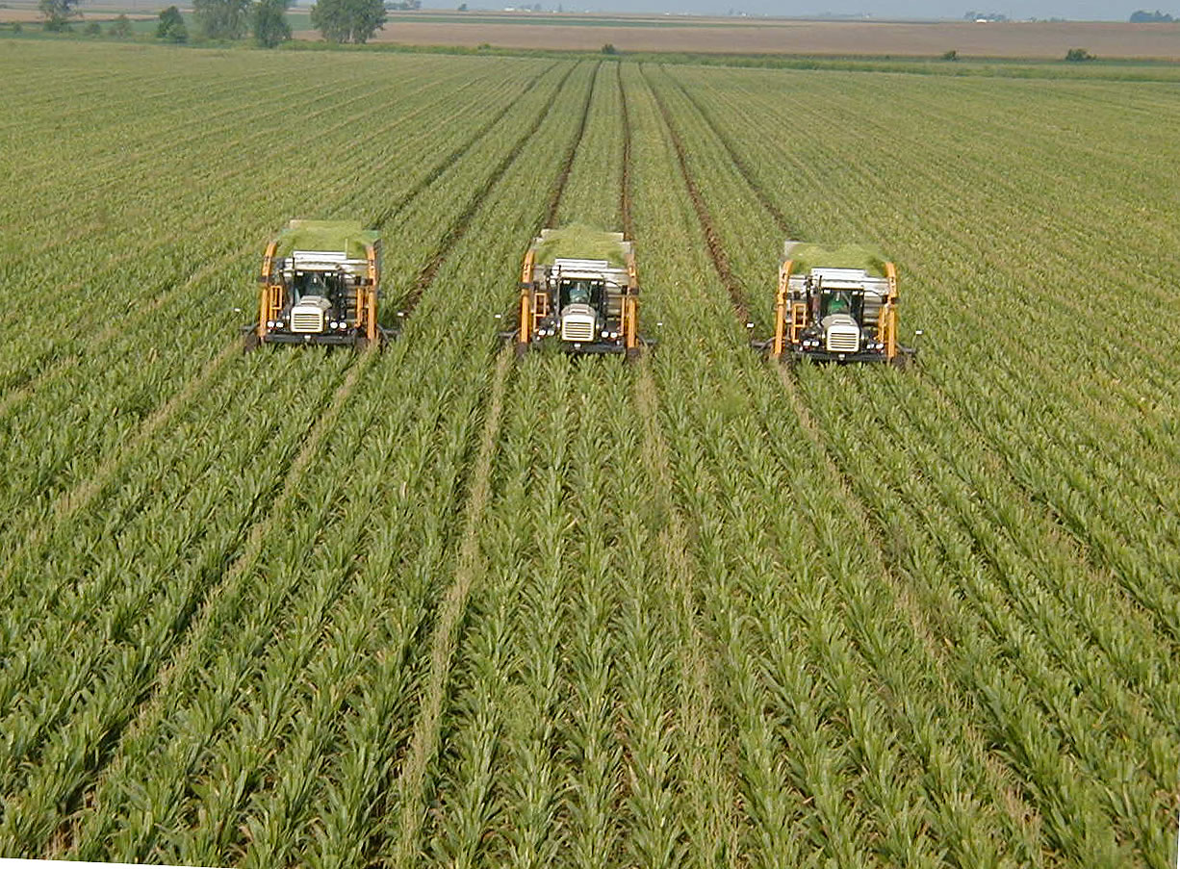
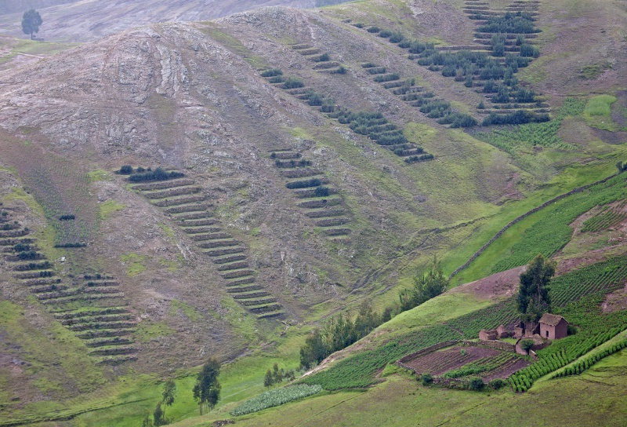
¿Tratamos la heterogeneidad de los sistemas en los que trabajamos y la búsqueda de opciones en base a principios agroecologicos?
¿Cae nuestro trabajo de investigación dentro de IAE?
Notes:
CB: Multiple agroecological zones +Diverse farming systems= Multiple contexts

Slide 13
Intensificación agrícola
Aumentar la producción agrícola por unidad de insumos (mano de obra, tierra, tiempo, fertilizante, semilla, etc.)
Intensificación agroecológica
Intensificar usando principios agroecológicos
Mejor uso del conocimiento contextual y los principios que nos permiten producir mas y mejor

Slide 14
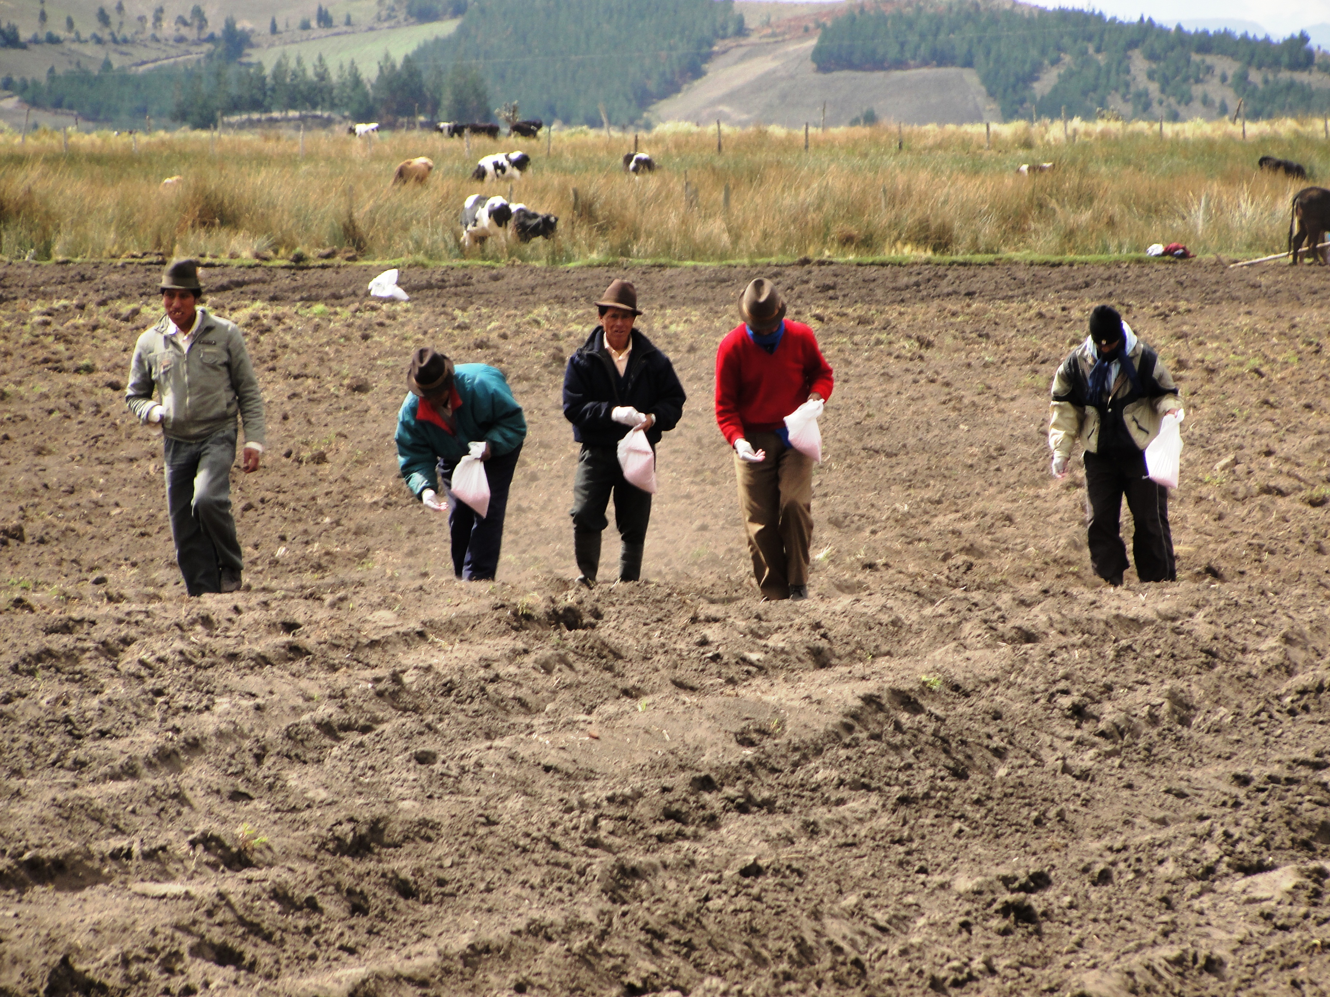
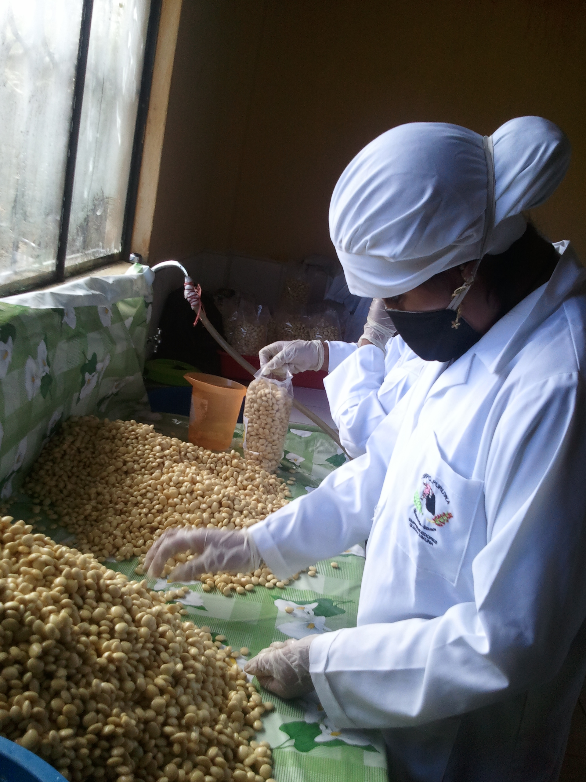
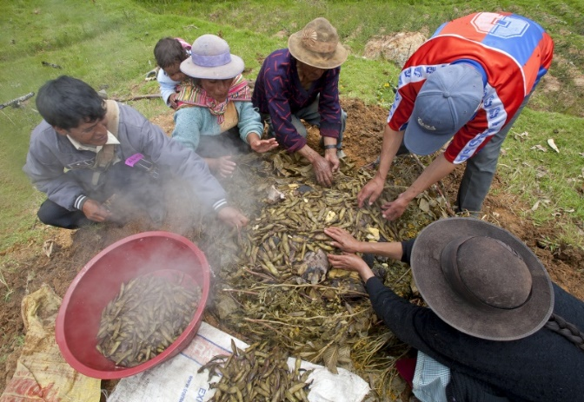
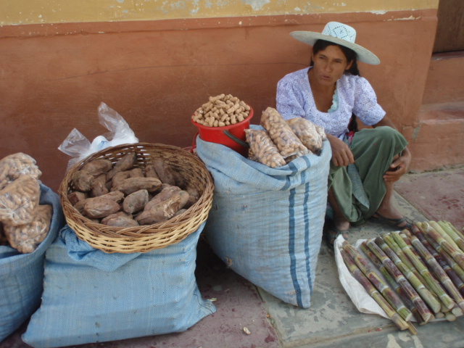
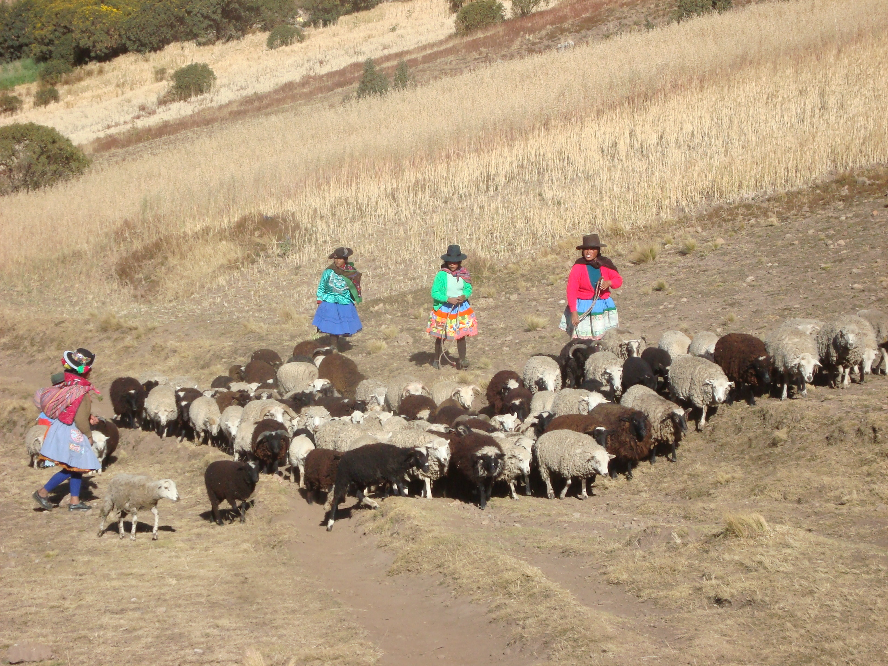
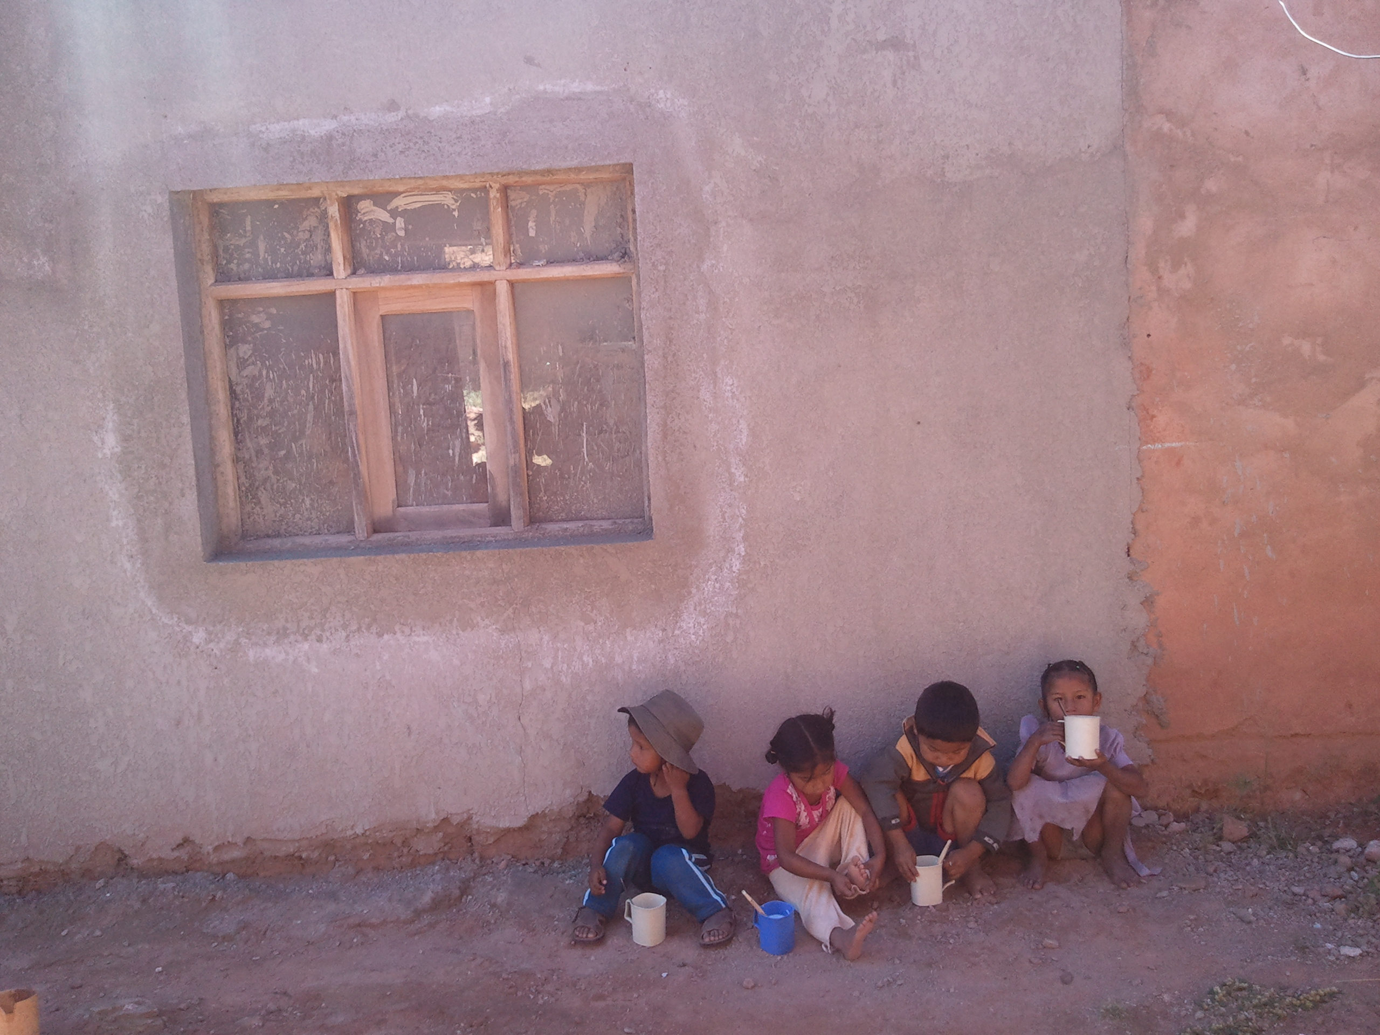
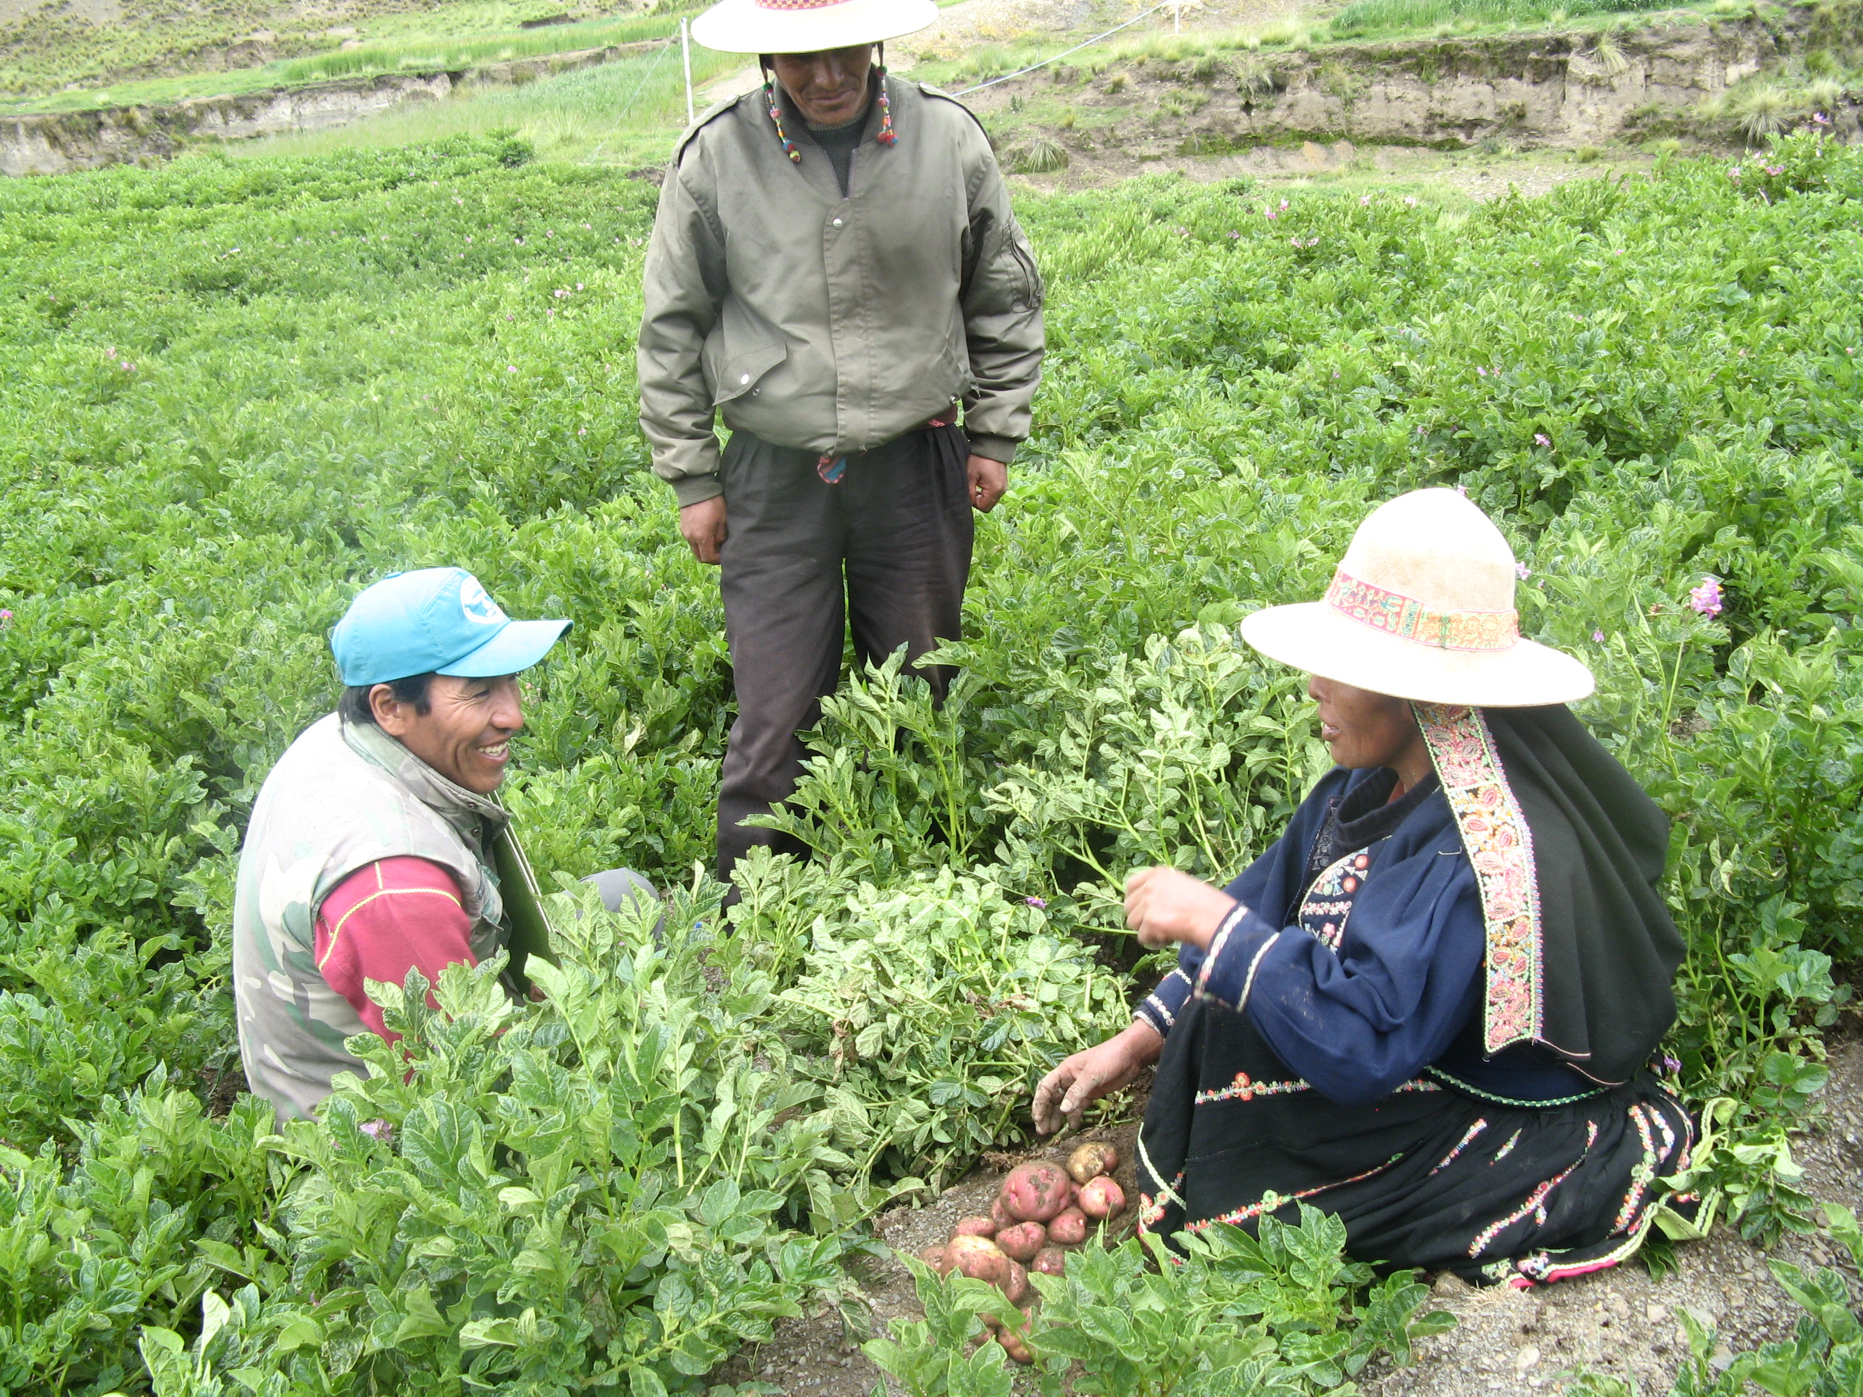
Mientras major entendemos esa heterogeneidad, hay más oportunidades de aplicar mecanismos y principios agroecológicos
La habilidad de sintetizar y entender esa variación sin sobre-simplificar es esencial
Notes:
CB:
Es por eso que exploramos tipologías, mecanismos de síntesis.
En cuanto a los principios, hay que recordar que no se trata solamente de principios biológicos sino principios que rigen la relación entre la actividad humana (individual y colectiva) con la naturaleza que afectamos en los procesos productivos

Slide 15
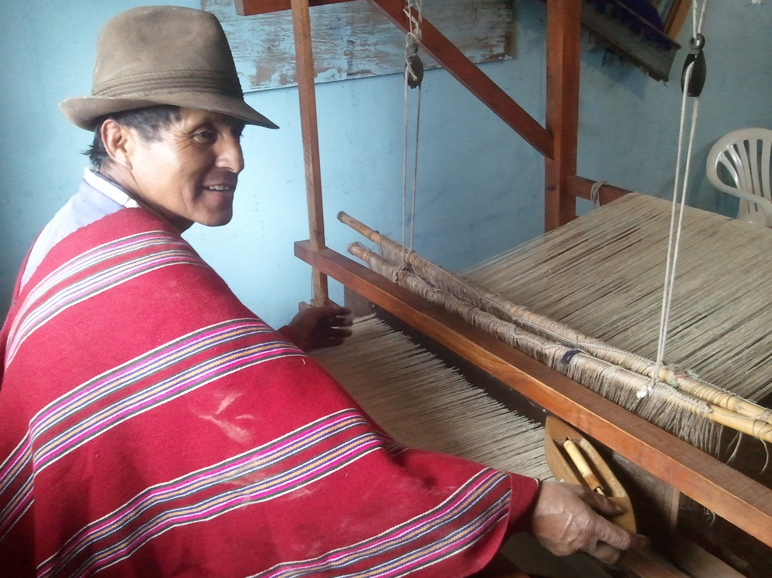
Cómo facilitamos la síntesis y el análisis
Marcos conceptuales compartidos (principios CCRP, principios IAE, OxC)
Mecanismos de construcción colectiva (CdP1 a 13), intercambios, seminarios, webinarios, etc
Conceptos de sistemas compartidos - con áreas de especialización, e.g. grupos temáticos, con marcos conceptuales
Armonización de formas de investigar, medir, preguntar
Indicadores comunes y coherencia en los datos (RHoMIS, suelos)
Compartimos metodologías, por ejemplo la construcción de tipologías
Con el tiempo, y para mejorar las sinergias entre los distintos componentes de nuestro portafolio, probablemente llegamos a protocolos compartidos
Notes:
CB: REMIND THEM THAT IS THE WORK OF THE SEMINARS

Slide 16
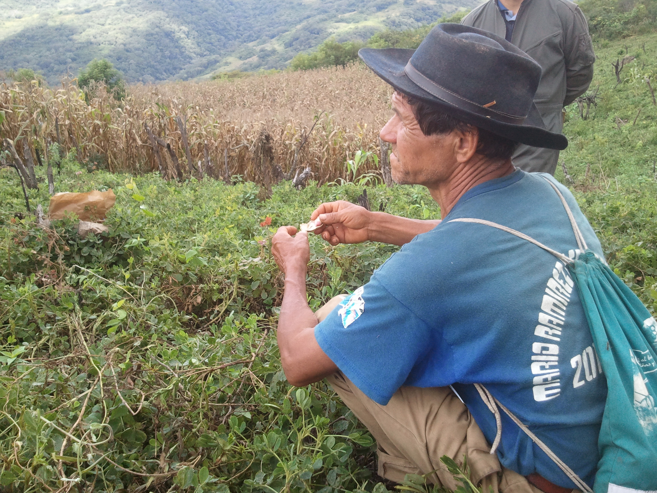
Metas para fortalecimiento de capacidades IAE
Ir mas allá de la descripción para llegar a la explicación
“2+”variables

Slide 17
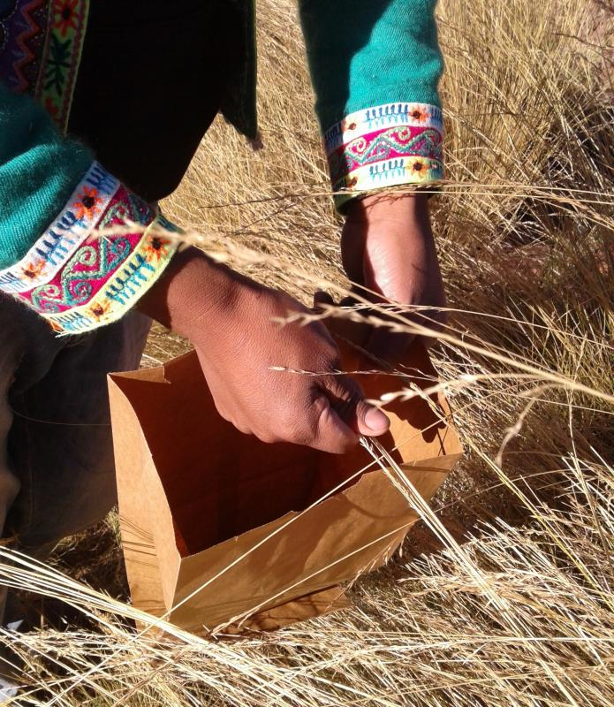
Síntesis
Que?
Trabajo a nivel de proyecto
Con éxitos en algunos niveles: GIS, grupos temáticos, compartimos metodologías
Es más difícil entre proyectos
Y qué?
Es necesario aprovechar mejor el potencial del trabajo colectivo de los proyectos.
Ahora que?
Queremos movernos hacia la adaptación / adopción de herramientas y métodos comunes: encuestas de hogares, tipologías, colecta y procesamiento de datos, caracterización de contextos y generación de opciones.
¿Queremos más guía/intervención en los grupos temáticos para asegurarnos de que llegamos mas alla de conversaciones generales y sin mucha? El grupo SAL esta haciendo interesantes avances en esta área
Financiamiento dirigido a facilitar la síntesis: el proyecto suelos.
Notes:
CB

Slide 18
“En sesiones participativas debe haber un dinamismo entre el facilitador y el grupo, dado que se necesita contextualizar el empoderamiento de los miembros del grupo”
Facilitando Procesos Participativos
Relevancia de la investigación e impacto
Calidad de la investigación
Aprendizaje y comunicaciones
“La cosa más importante fue la validación de los afiches y guiones por los agricultores porque pudimos verificar y ajustar el mensaje de los agricultores, intercambiando ideas y compartiendo con todos.”
“El probar una misma herramienta [RHoMis] en tantos países tan diversos y tan heterogéneos que permita sacar comparaciones a grandes rasgos interesantes.?
-Talleres tematicos (Paisajes, SAL, RAI)
- Webinars tipología
-RHoMIS
-Videos y guiones para agricultores
-Pensando en LEISA
“Cada vez me doy cuenta del potencial usar tipologías para generar hipótesis.”
Notes:
CB o Julio podria empezer desde aquí, es una forma de describer lo que hemos hecho en el ultimo año en terminos de fortaleciemiento de capacidades

Slide 19
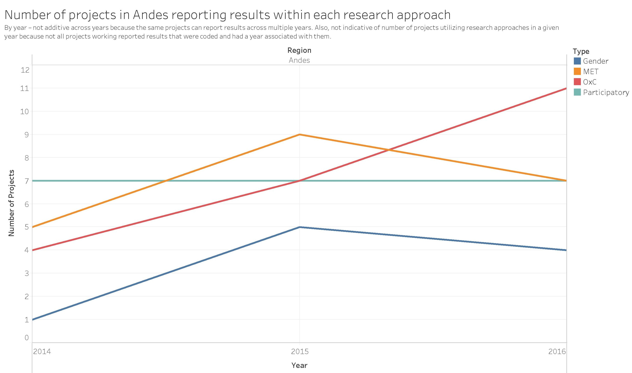
OxC
MET
Participatorio
Notes:
CB: (o JP?) Pregunta -- ¿como nos vamos? Tal vez hicimos nuestro empuje de participacion antes de 2014, entonces esto es constant. Pero sí, hay una Buena subida de OxC

Slide 20
Estamos influenciando individuos y proyectos, pero ¿cuál es la influencia en organizaciones? ¿Podemos ser mas eficientes y efectivos?
Notes:
JP

Slide 21
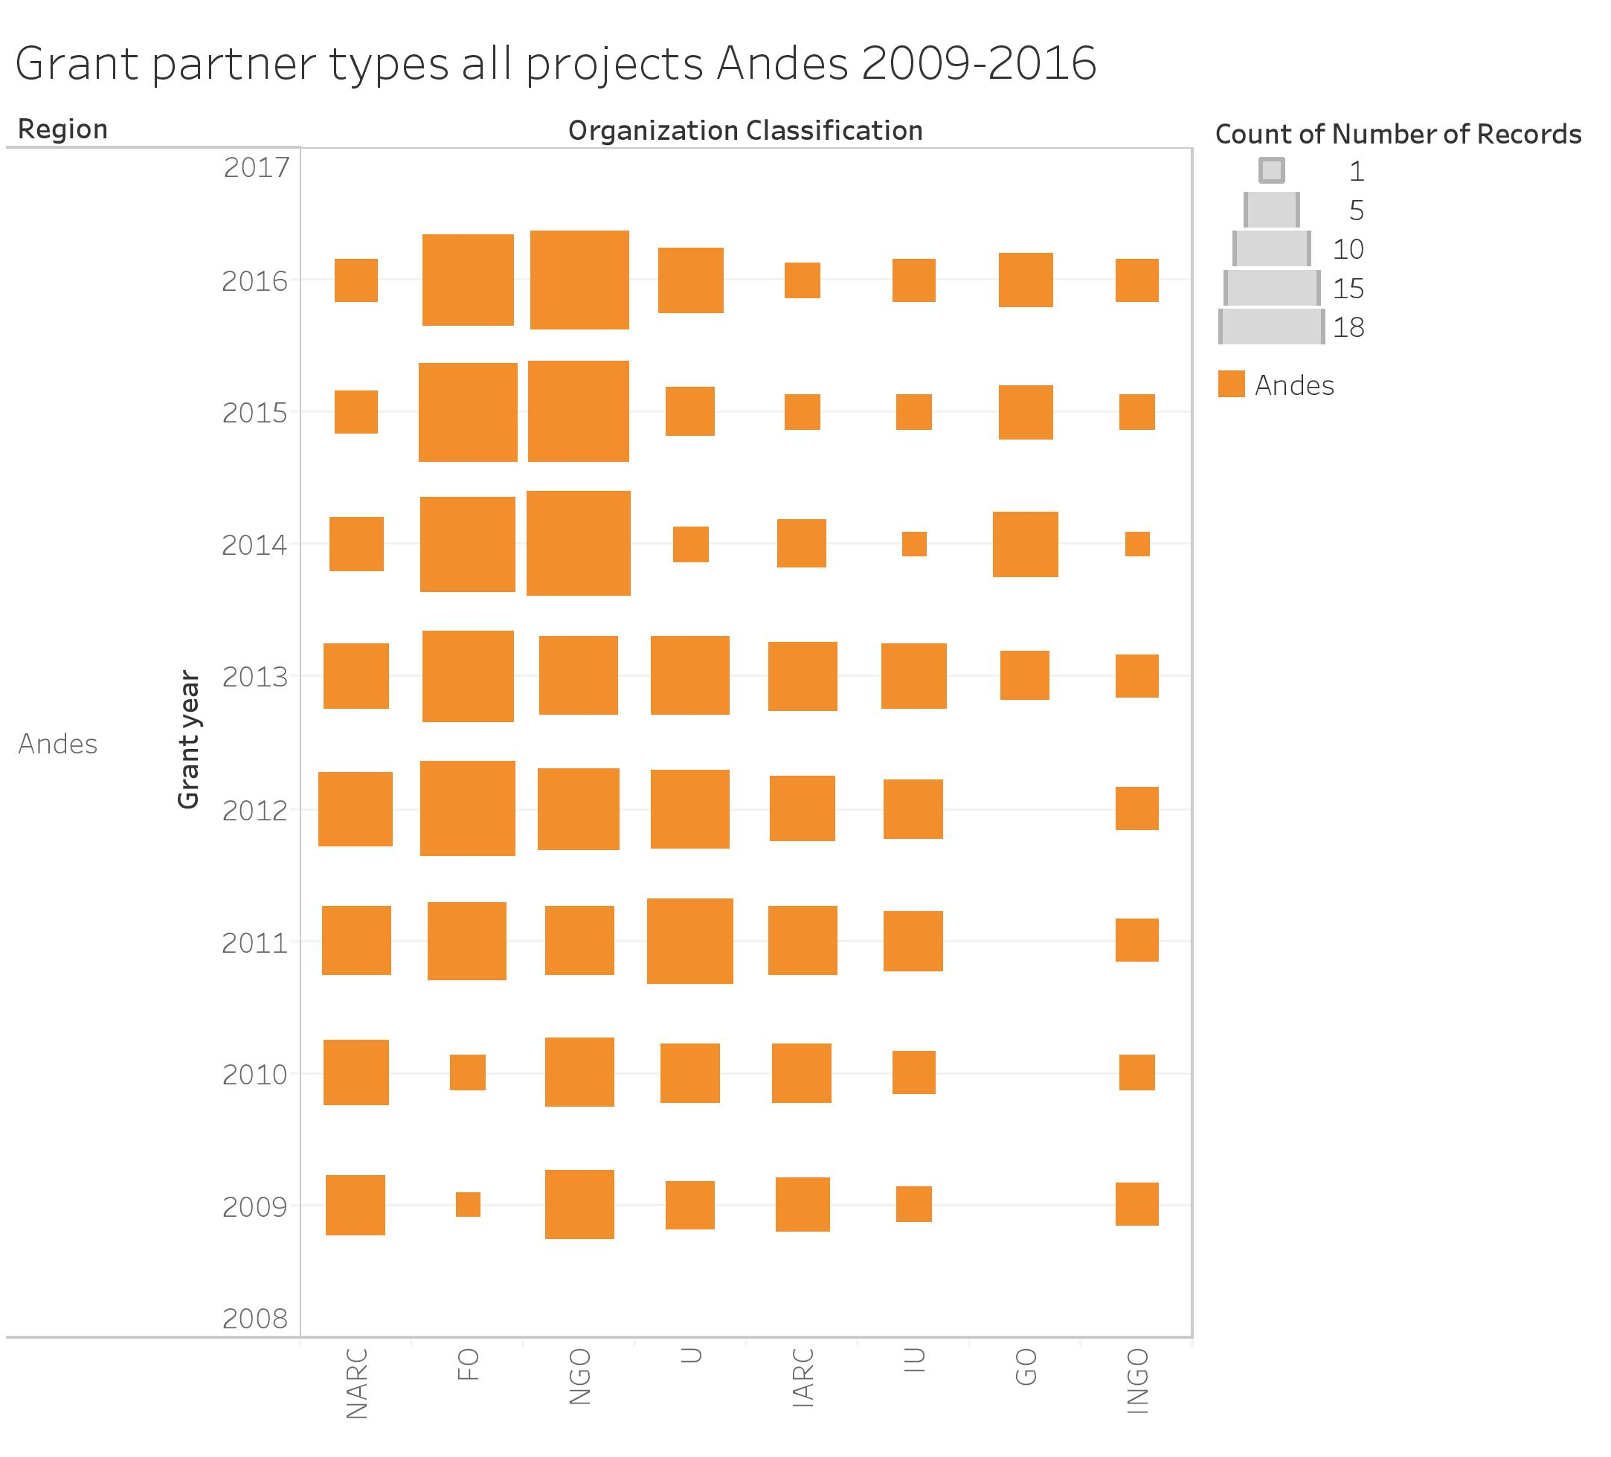
Qué:
Reduciendo # de ARCS y Unis (regional e internacional). Crecimiento de Org. Agr., ONG y GOs) – impulsado por contexto nacional e institucional
Y qué:
Asegurar la influencia en instituciones de investigación.
Incorporación de actores clave (e.g., GO y Org. Ag.) es positivo
Ahora qué:
Promociones de estudiantes en AEI podrían incrementar más unis.? Es difícil interesar (N)(I)ARCs y hemos sido más oportunistas que sistemáticos o estratégicos.
Notes:
JP The Gos are PMA with GADs and Minstreies, WNB and EkoRural with municipal govts., health posts; drivi (ANDES)
Acronyms: GO= Gov. organizations?
Delicate balance between research and development.
NGO are less familiar with research protocols, rigor and writing for academic audiences.
ARC and Us are less familiar with participatory and apply perspectives.

Slide 22
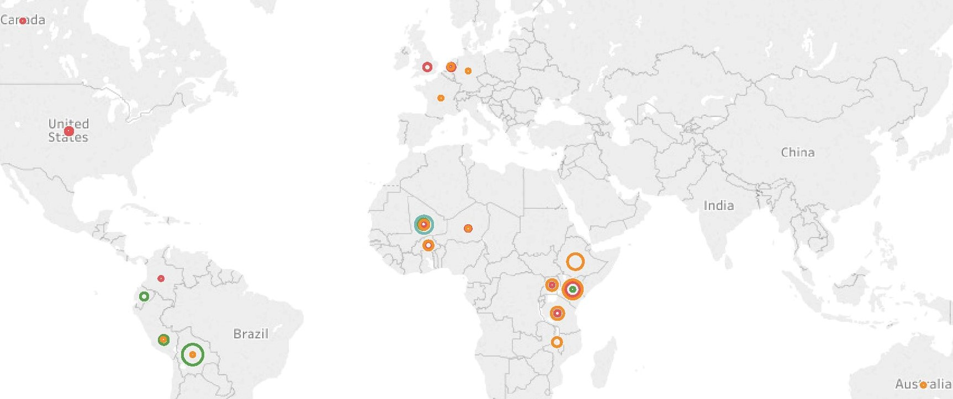
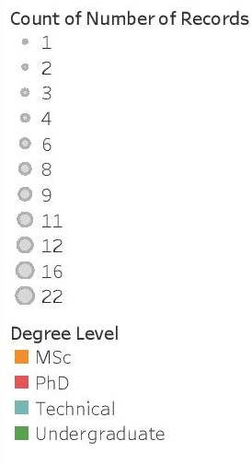
IAE Estudiantes
Y qué: Difícil cambiar la inercia de post-graduados respecto investigación en AEI.
Qué: abundancia en pre-grado, pocos programas de post-grado en la región
Ahora qué: Promoción de estudiantes sistemas agroecológicos de la pequeña agricultura andina
Country of University is indicated
Notes:
JP: integration of SS with biophysical due in part to the “traditional” formation. Faculty and students under a paradigm closely related to the green revolution. Also many land grant universities design their programs to serve large scale industrial agriculture and agribusines for exports.
Funding fieldwork of graduate students (MA and PhD), preferably in universities in the region, studying agroecological problems of social-ecological small farming systems.
Increase applied research products, therefore knowledge and evidence for policy recommendations.
A CoP of students and advisers to discuss and share theoretical frameworks, methods. Also it will ignite potential collaborations. Further, it is expected that this cohorts will have positions of influence in universities, government agencies, ngo and research centers. Hopefully, many of them will be future grantees.

Slide 23
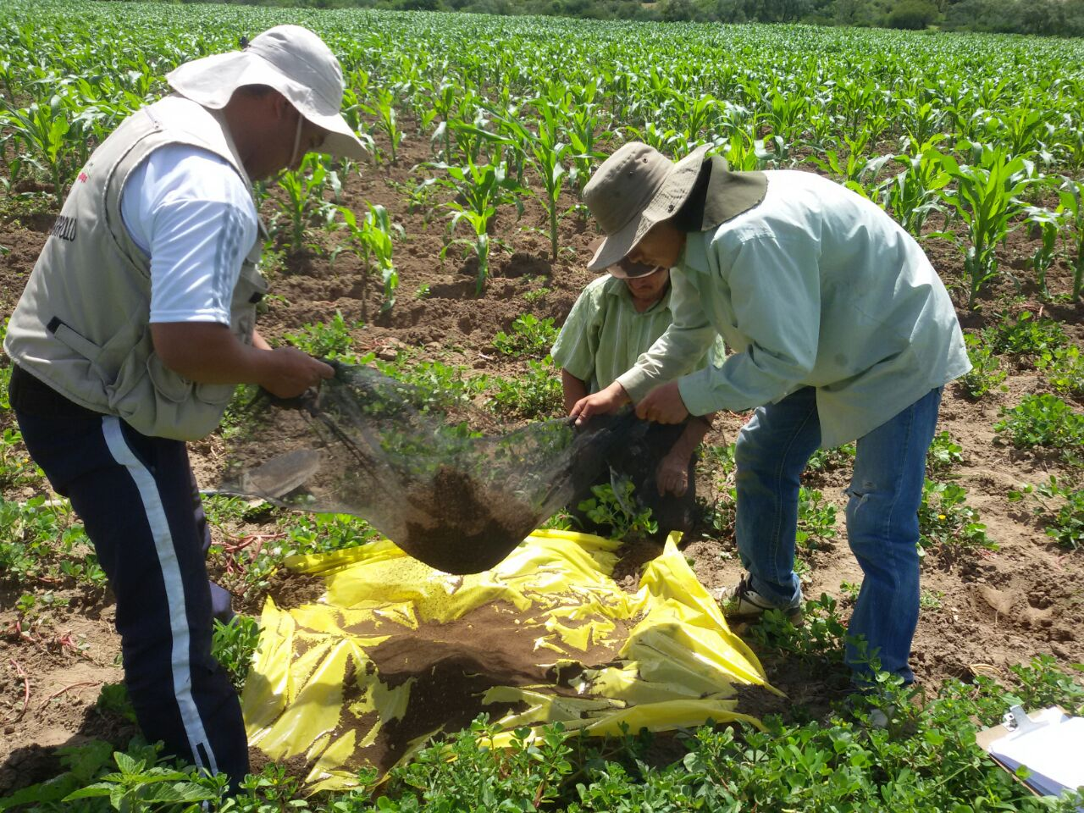
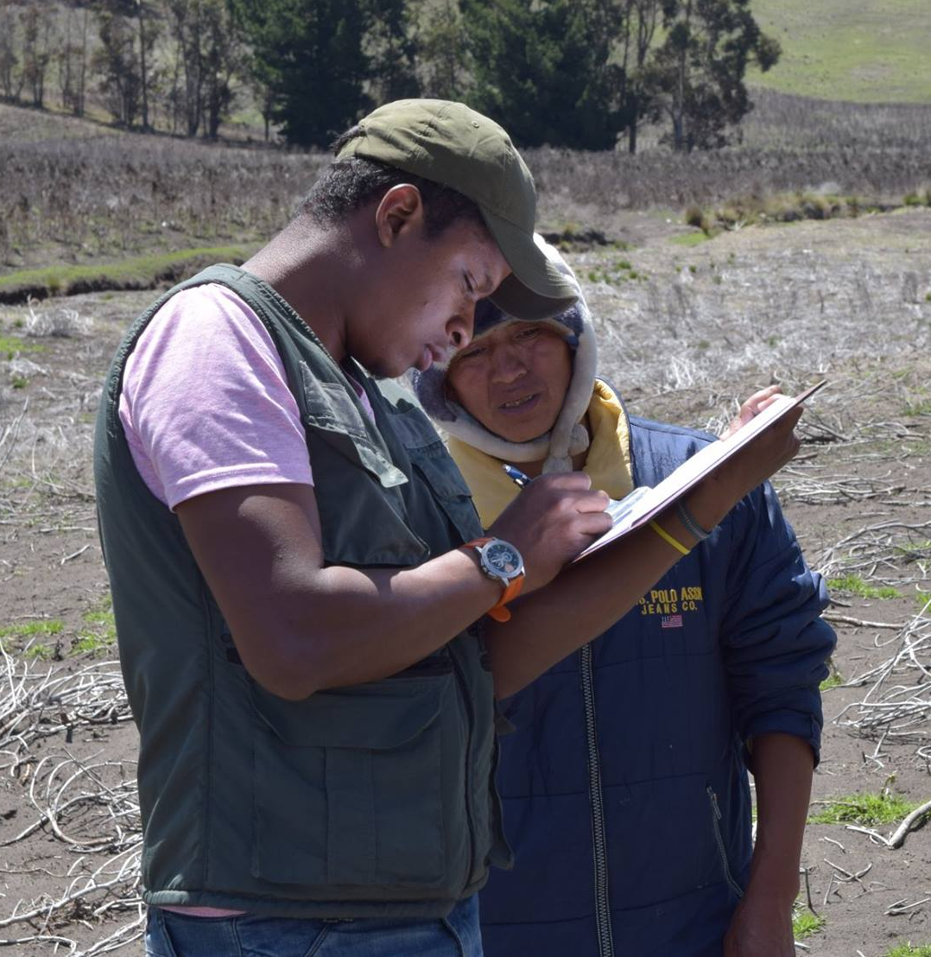
Notes:
JP: some “stories” of students (maria got masters in Ecuador, Spain and now PHd, commited to the AE movement in Andes); Diego commited to working with farmers, took a salary cut to work with iniap, didn’t want to work in flower sector

Slide 24
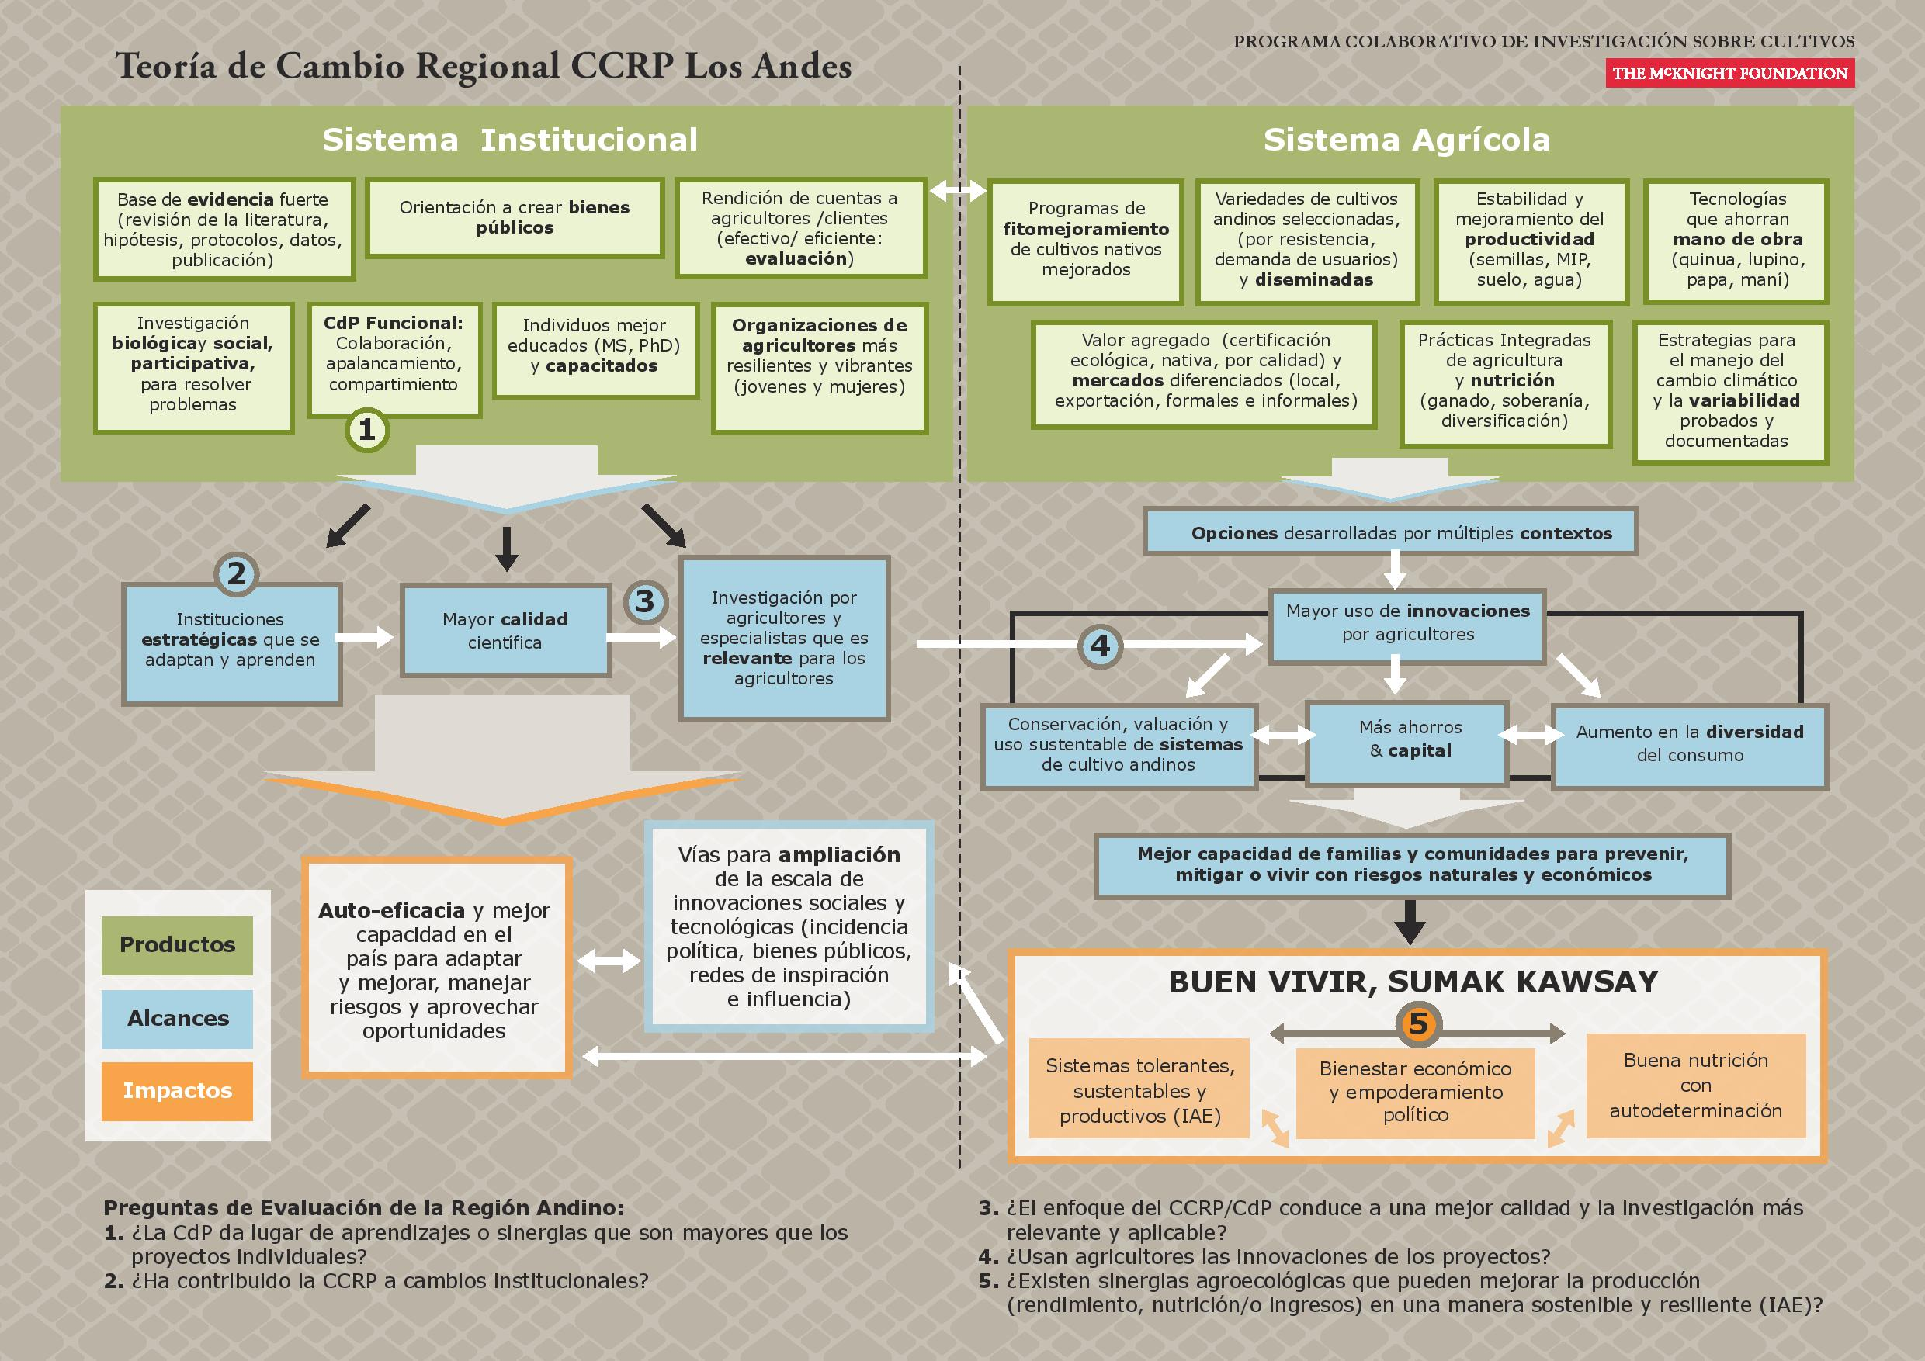
Notes:
JP: Estamos interesados en redes ambos para entender heterogenidad y generar opciones por contextos, pero Tambien como un mecanismos para compartir y crear conocimientos, no estar aisalados

Slide 25
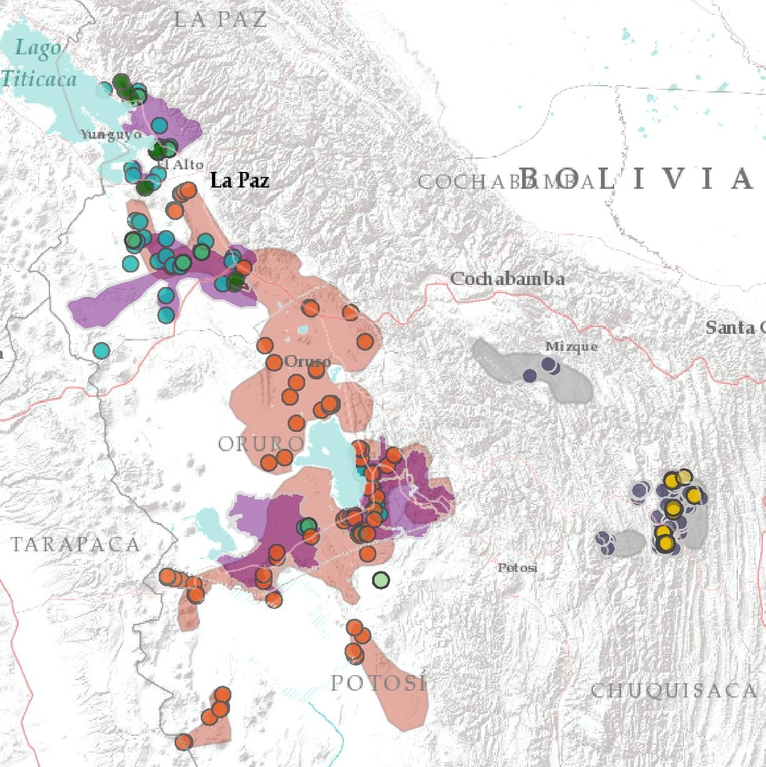
RAI
Qué: RAI F.Valles & Red de redes
Y qué: Entendiendo cómo diversos tipos de agricultores generan y comparten conocimientos.
Ahora qué: Taller de redes sociales, evaluador de RdR (TA)
Monitores quinoeros n=248
Prosuco
Proinpa
Fund. Valles
RAI de maní orgánico n=50
Yapuchiris n=50
Productores orgánicos de quinua n=120
UMSA climate monitors n=8
Notes:
JP: RAIs solo son un ejemplo de como funcionan redes. main points is that there are networks of people in n=8 these areas and want to understand who they are and how knowledge is shared and created among these different networks. SNA course later in the week will help us with this.

Slide 26
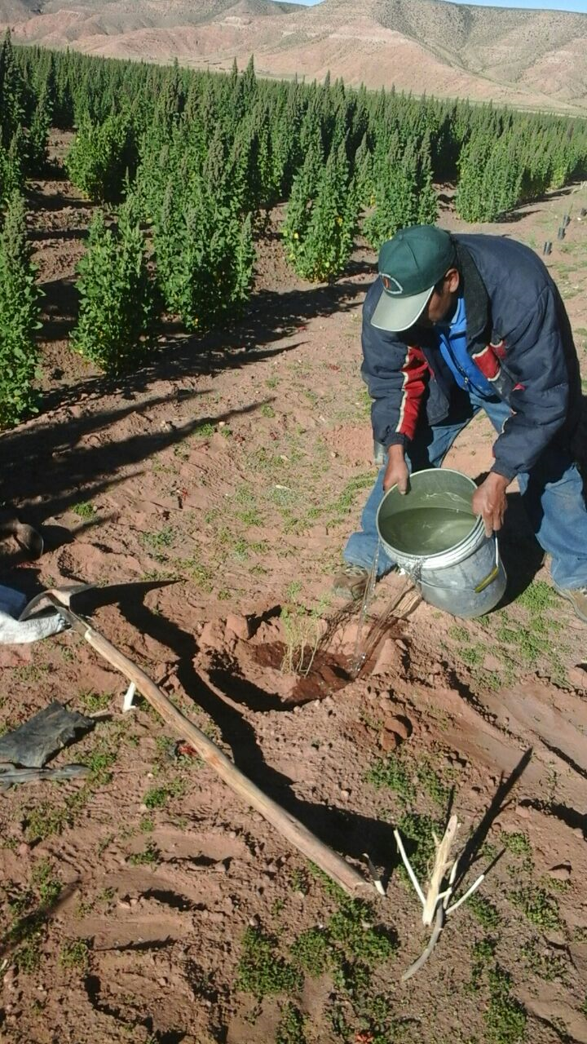
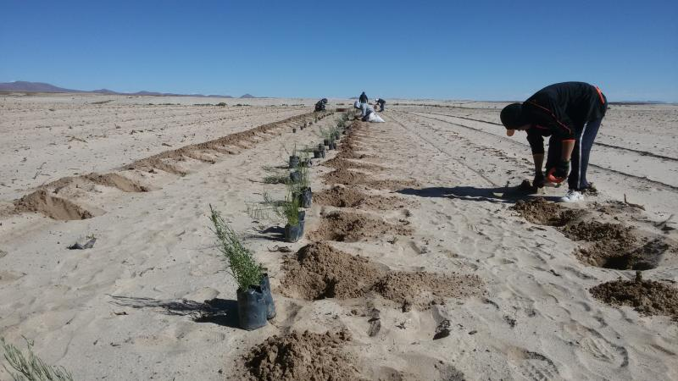
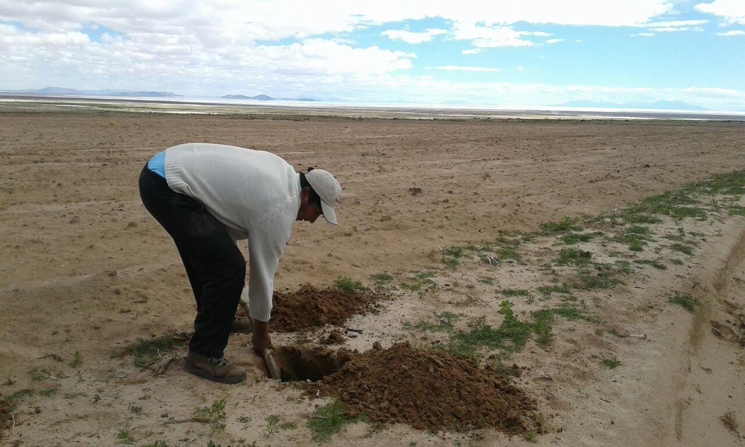
Notes:
JP: “stories”: networks are made of of these people (yapuchiris, PROINPA) sharing and creating knowledge. Vamos escuchar mas sobre redes en el seminario, y aprender sobre ellos en el curso SNA

Slide 27
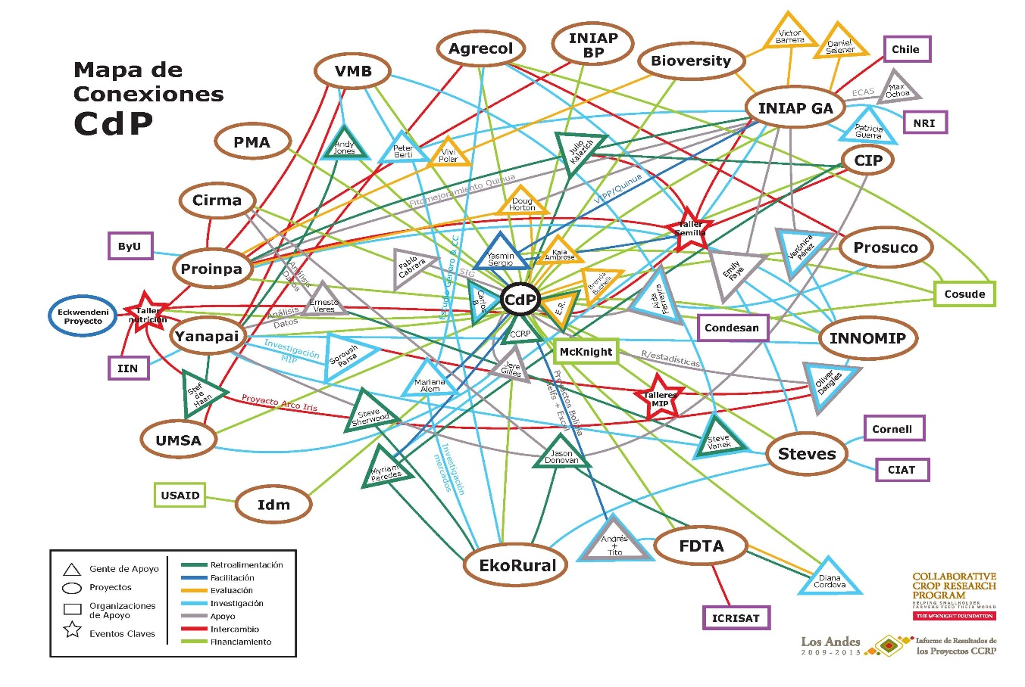
Notes:
CN: No usamos SNA, esto fue basado en basicamente mi informacion de informante clave y su revision participative. Pero una vez que analizamos esto de nuevo y en otro CdPs, estamos viendo que estos conexciones de apega son super importante para confianza y los de Puente son muy importante para ideas nuevas y inovaciones. Son relaciones fluidas y no exclusivaas. Pero toma esto en mente durante la semana, y esperamos que algo de esto va a salir en el analisis de SNA que Ken esta realizando. Como estas cuidando sus conexciones de apega y formando nuevos de Puente y como esto afecta el compartimiento y creacion de conocimiento y percepciones.

Slide 28
Gracias!
Equipo Regional
Sucre, 2017

Slide 29
Dimensiones de Capital Social (Flora et ál, 2004)
De puente
Clientelismo
Cambio en la comunidad manejado por las metas de los de afuera
+
Participación progresista
Cambios en la comunidad manejado hacia metas de la comunidad
-
+
De Afinidad
Individualismo extremo
Los ricos resuelven su problemas con capital financiero; los pobres tienen pocas opciones.
Barreras fuertes
Resistencia al cambio. Grupos dentro de la comunidad no tienen confianza y no hay cooperación entre ellos. Rechazo al apoyo externo
-
Notes:
CN: Volver a la lamina de Isabel Guitierrez de hace 2 años en Cuzco, cuando pensando en redes, nos planteo la idea capital social de afinidad y de puente

Slide 30
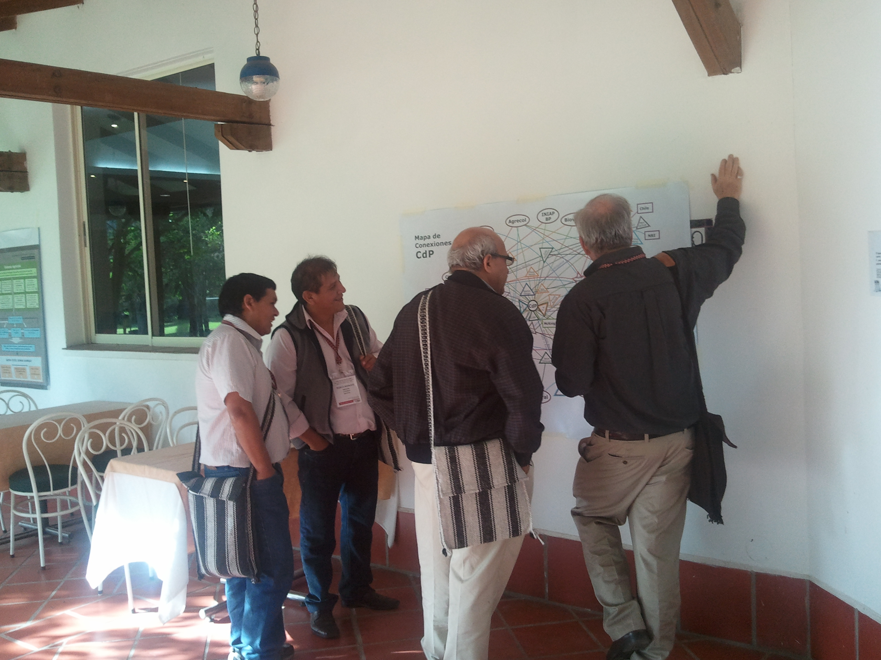
Notes:
CN: La CdP Tambien es un red, y este año vamos a publicar un paper sobre este modelo, usando este concept de capital social de apega y de Puente, un ejemplo muy rustic si quieres es lo que hicimos en 2009, y les presentamos

Slide 31
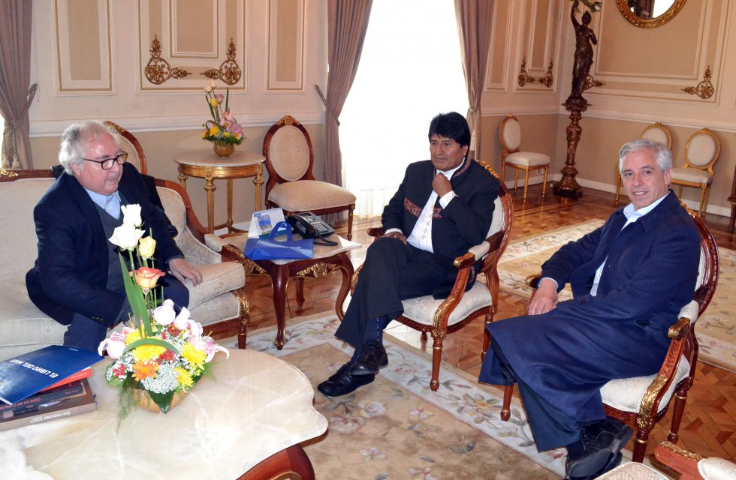
[las tecnologías de información y comunicación son] incluyentes y excluyentes en función de los valores e intereses dominantes en cada proceso, en cada país y en cada organización social. (Manuel Castells)
Notes:
JP: Redes existen ya, hay redes muy elites, y redes mas aisalados menos articulados, pero con mucha confianza. Nuestra interes es como llevar un poco mas equidad a las redes de informacion e inovacion.

